Slide 1
Познавательно-творческий проект:
«Мы в музее»
(долгосрочный)
Автор проекта:
Добромыслова Ольга Анатольевна
Москва, 2025г.

Slide 2
Цель: дать первоначальное представление детям о музеях и их экспонатах, о мастерских художников.
Задачи:
Развивать познавательный интерес.
Познакомить с видами экспозиций музеев.
Рассказать о «пейзаже» и «натюрморте».
Создать мини-музей «Скульптура малой формы».
Развивать мышление, воображение, восприятие.
Учить использовать различные художественные средства для воспроизведения экспонатов.
Обогащать словарный запас.

Slide 3
Постановка проблемы
В ходе проведения тематических недель «Музей и дети», «Творческая мастерская», педагоги выяснили, что многие воспитанники не знают, что такое «музей» и его разновидности. Не могут объяснить, что такое «пейзаж», «скульптура малой формы», «натюрморт». Поэтому, возникла необходимость в выполнении данного проекта.

Slide 4
Методы и приёмы:
- наблюдение;
- беседа;
- рассматривание иллюстраций;
- лепка;
- рисование.
Ожидаемые результаты
Педагоги ожидают получить следующие результаты:
- научатся различать виды музеев;
- познакомятся с видами экспонатов;
- смогут передать свои знания в художественно-эстетическом плане;
- повысится познавательный уровень;
- обогатится словарный запас.

Slide 5
План – график мероприятий
I этап – предварительный
На этом этапе педагоги изучили литературу и подобрали материал. После опроса воспитанников, педагоги сделали следующие выводы:
Многие дети не имеют представление о музеях.
Не знают, какие бывают экспонаты.
Как себя вести в музее.

Slide 6
II этап – основной
13.05.25г – ФЭМП «Посчитаем животных (скульптура малой формы) и создадим мини-музей»
Цель: закреплять умение считать до 3-х, развивать пространственное представление.
15.05.25г – Рисование «Натюрморт. Яблоко»
Цель: дать представление о натюрморте, закреплять умение раскрашивать.
19.05.25г – ФЦКМ «Мастерская художника»
Цель: дать первоначальное представление о мастерских художников.
(Приложение №1 – фото)
21.05.25г – Лепка (пластинография) «Пейзаж. Весеннее дерево»
Цель: дать представление о пейзаже, развивать мелкую моторику рук, раскрашивать, не заходя за контур.
(Приложение №2 – фото, приложение №3 - конспект)

Slide 7
III этап – заключительный
На этом этапе педагоги создали мини-музей «Скульптуры малой формы».
Оценка результатов и отчетность
Педагоги считают, что поставленная цель достигнута, задачи все выполнены. Дети научились узнавать и понимать, что такое «пейзаж» и «натюрморт», узнали о «скульптуре малой формы», смогли передавать свои впечатления различными художественными средствами, обогатился их словарный запас, повысился познавательный уровень.
Проект будет размещен на педагогическом портале.

Slide 8
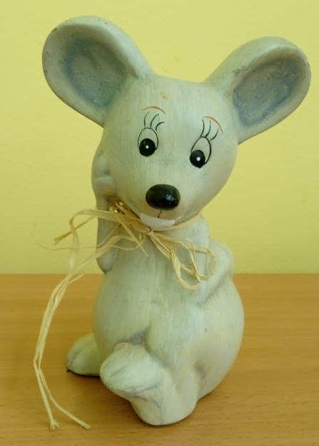
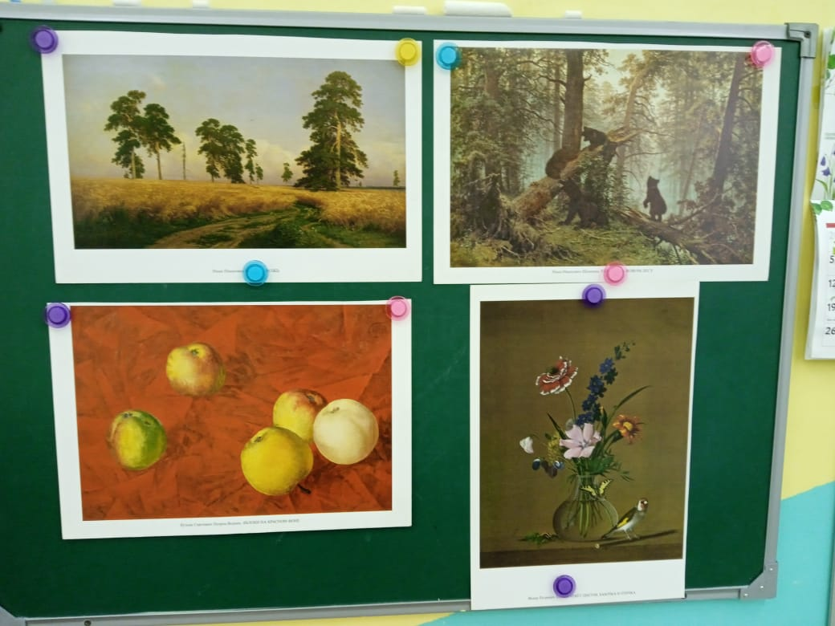
Приложение №1
ФЦКМ: «Мастерская художника»
(фото)

Slide 9
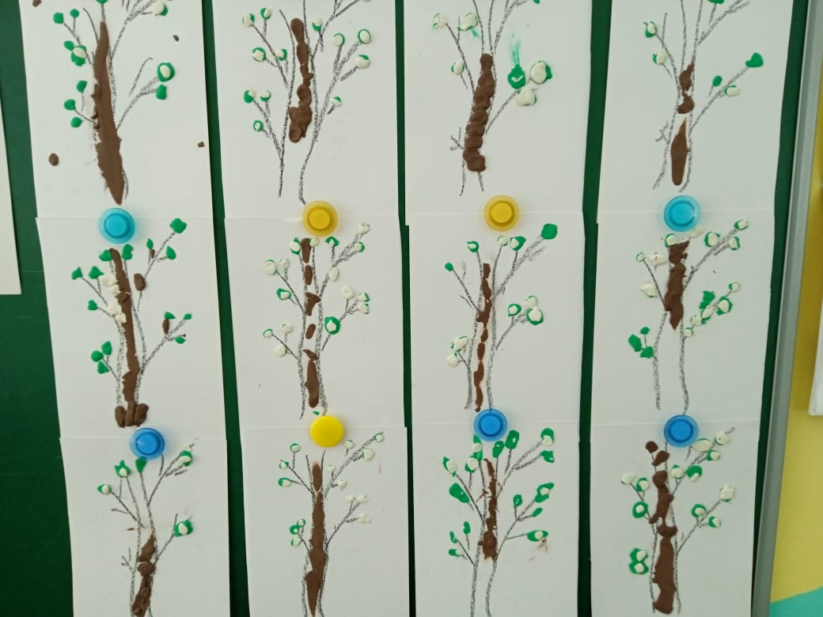
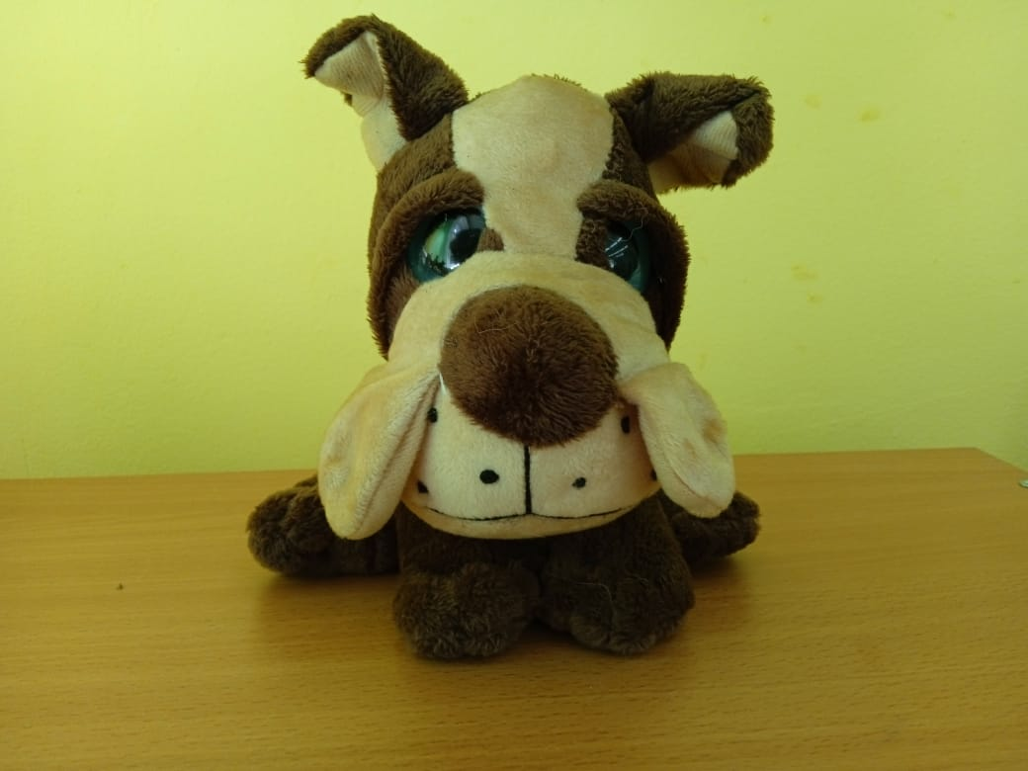
Приложение №2
Лепка: «Пейзаж. Весеннее дерево»
(фото)

Slide 10
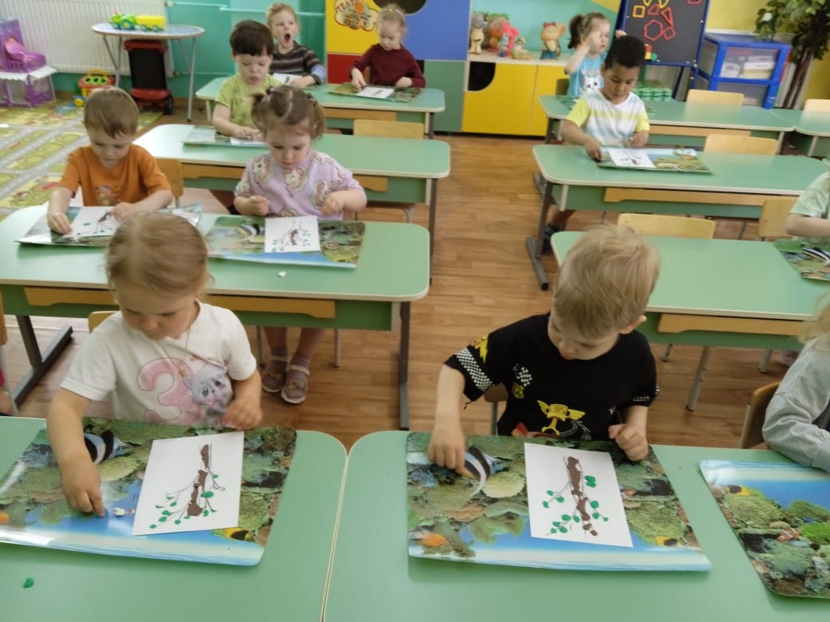
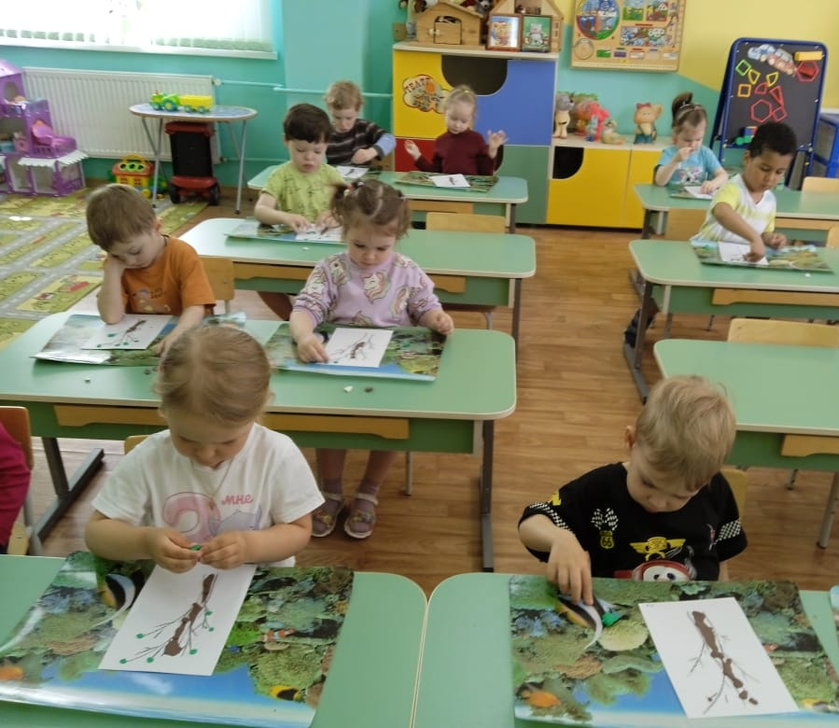
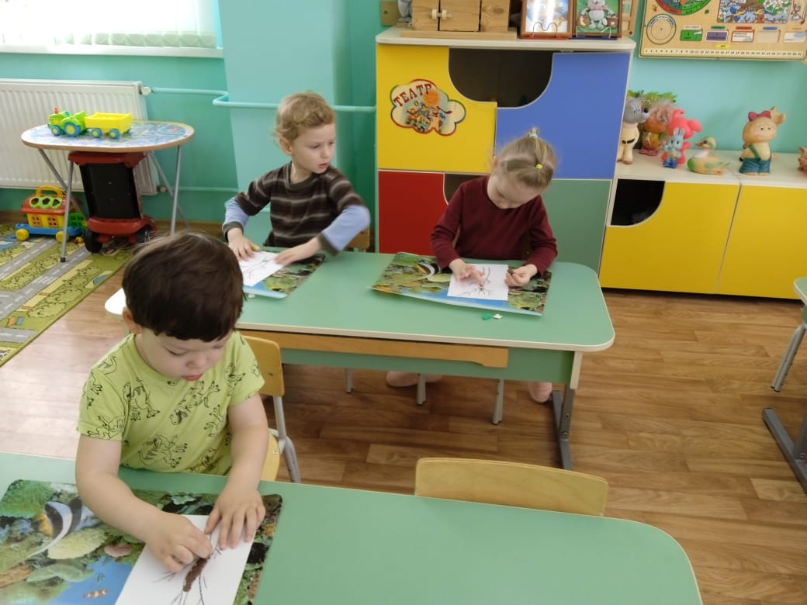
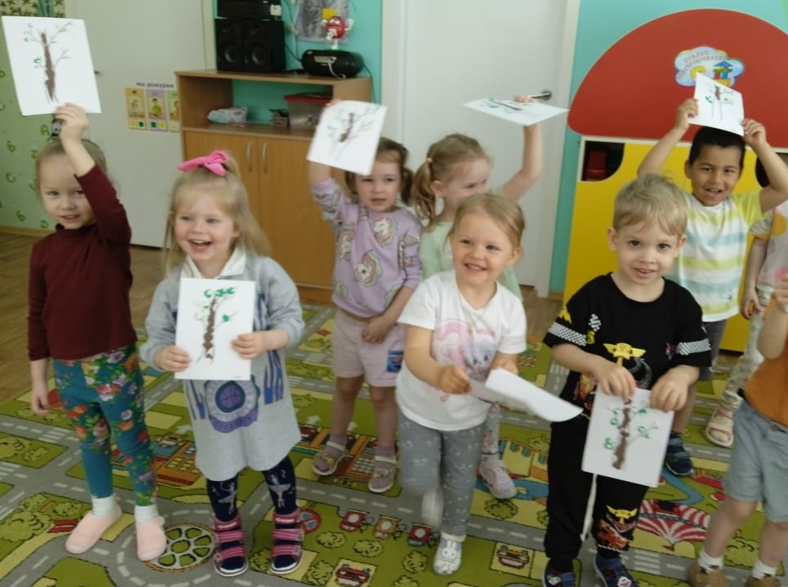

Slide 11
Приложение №3
Конспект занятия по НОД – Лепка (пластинография): «Пейзаж. Весеннее дерево»
Цель: развивать мелкую моторику рук, воображение, восприятие.
Задачи:
Развивать познавательный интерес.
Развивать художественно-эстетический потенциал.
Обогащать словарный запас.
Материал: пластилин коричневого, белого, зелёного цветов, шаблон с изображением дерева, тарелочка, салфетка, игрушка щенок, пейзаж.

Slide 12
Содержание
Педагог здоровается с детьми и сообщает, что к ним в гости пришёл щенок, потому что ему очень интересно узнать, что же мы сегодня будем делать.
Щ: - Здравствуйте, ребята! Какие интересные картины у вас висят на доске. А что это? (ответы детей)
П: - Да, это картины и на них изображен пейзаж. Наши детки уже знают, чем отличается пейзаж от натюрморта.
Щ: - И что сегодня будете делать?
П: - А мы попробуем сами стать художниками и нарисовать пейзаж, только не красками, а с помощью пластилина. Давайте подготовим свои пальчики, а ты, щенок, пока посиди и посмотри.

Slide 13
Пальчиковая гимнастика (на усмотрение педагога)
П: - А теперь приступим к выполнению задания. Посмотрите, у вас на столе лежит листок бумаги, на котором изображено дерево. Но чего-то не хватает, чтобы оно было похоже на весенние. (ответы детей) Правильно, листочков и цветов, а ещё, я предлагаю вам раскрасить ствол. Давайте начнём.
Ход:
Берём кусочек коричневого цвета и аккуратно размазываем его по стволу дерева.
Теперь украсим его с помощью зелёного пластилина. Отрываем маленькие кусочки и лепим на ветки дерева.
Осталось поместить цветочки.
П: - Посмотрите, какие славные у нас получились пейзажи.
Итог
П: - Щенок, тебе понравилось?
Щ: - Здорово! Теперь я отправлюсь к маме. До свидания!
П: - Наше занятие закончилось. Отправим пейзажи в картинную галерею. Вы сегодня стали художниками.

